Slide 1
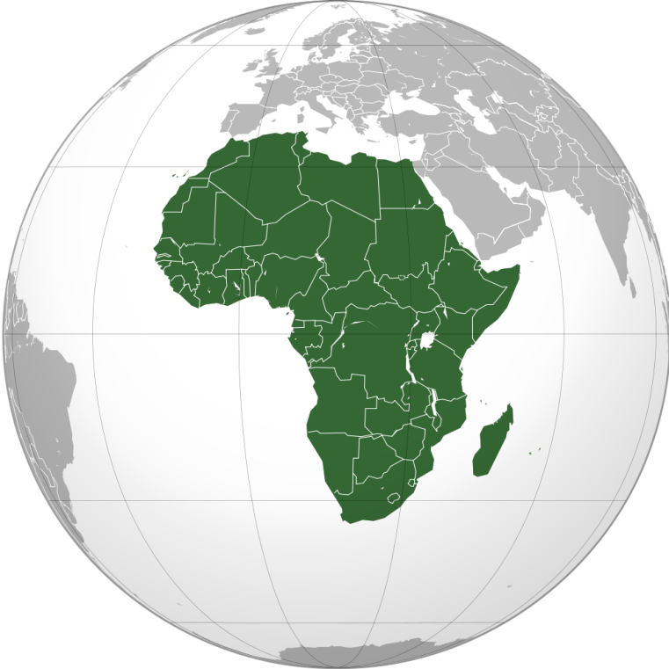
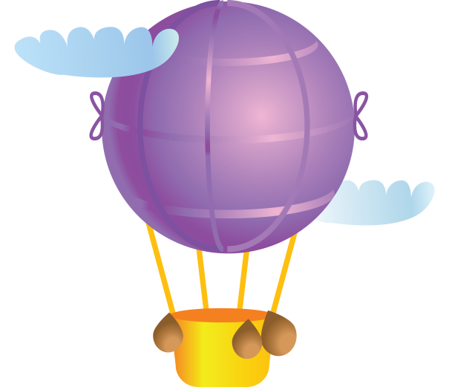
Урок «Пять недель на воздушном шаре»
Воображаемое путешествие по Африке
Курс «География материков и океанов», 7 класс
Авторы Ачох О.В. (248-222-254), Гаврилова Л.А.(270-298-660)

Slide 2
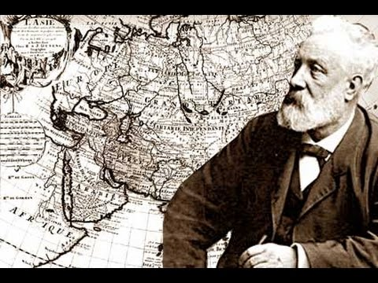
французский романист Ж. Верн (1828-1905)

Slide 3
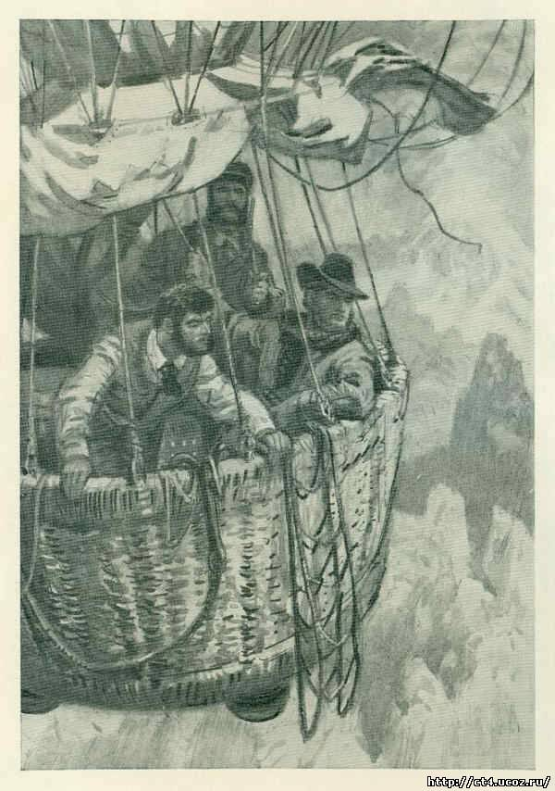
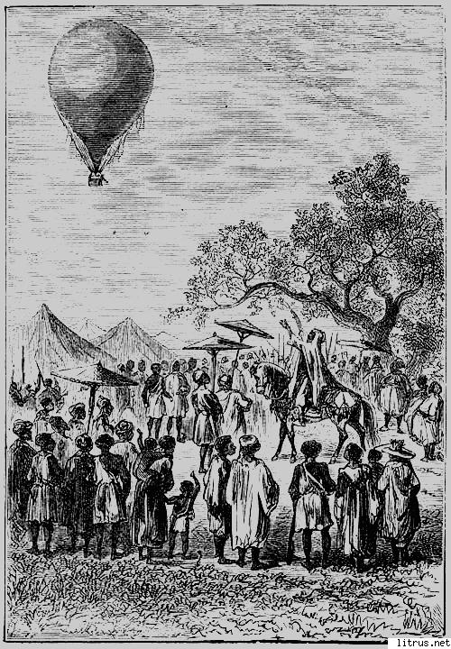
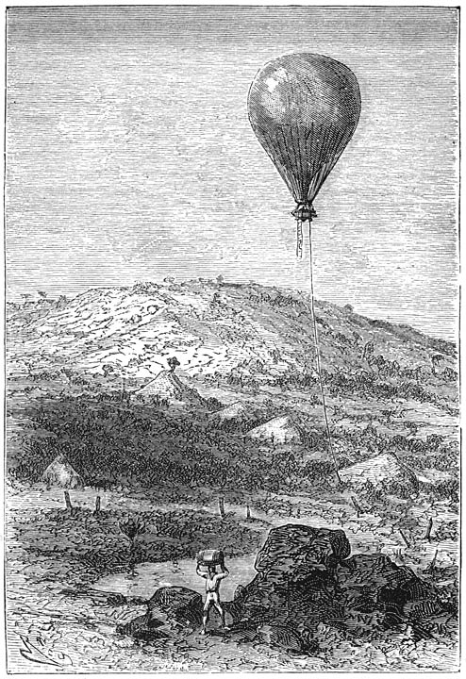
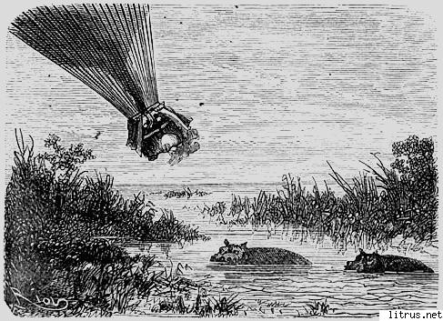
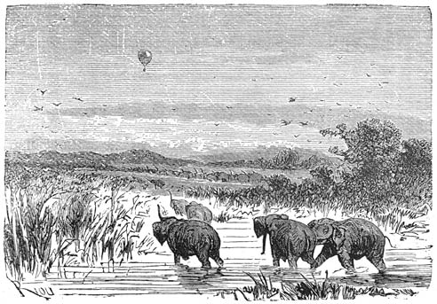
Жюль Верн Пять недель на воздушном шаре

Slide 4
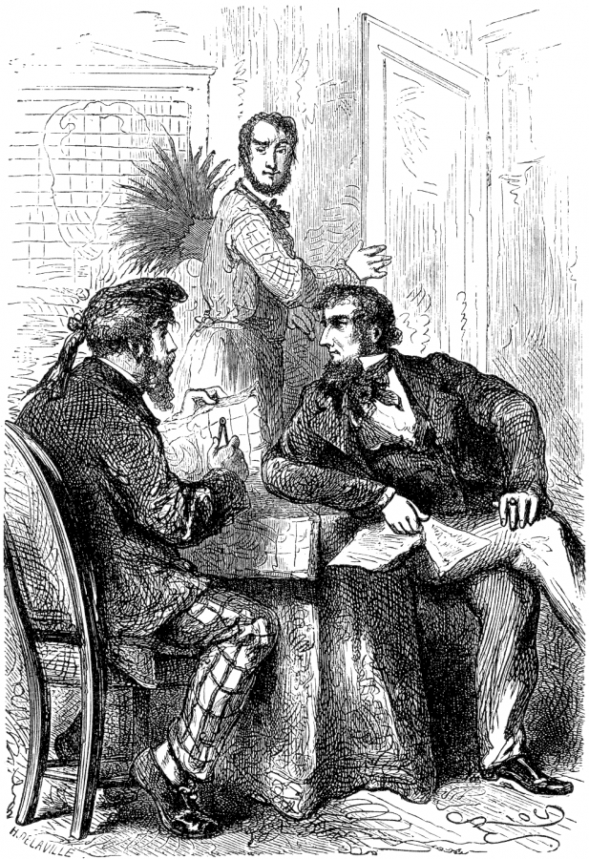
Воображаемое путешествие по Африке
Наши спутники
доктор Самуэль Фергюссон и
его друг Дик Кеннеди, шотландец, слуга доктора Фергюссона – Джо
Район планируемого путешествия:
От о. Занзибар до р. Сенегал

Slide 5
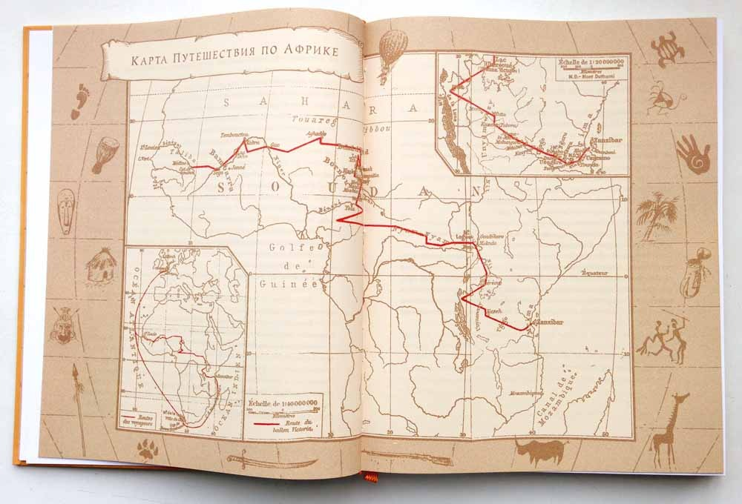
Время путешествия – 18 апреля – 24 мая.
Средство передвижения – воздушный шар «Виктория».
Форма – воображаемое путешествие с обозначением на контурной карте, физической карте Африки маршрута и выполнения разнообразных заданий.
В путь!

Slide 6
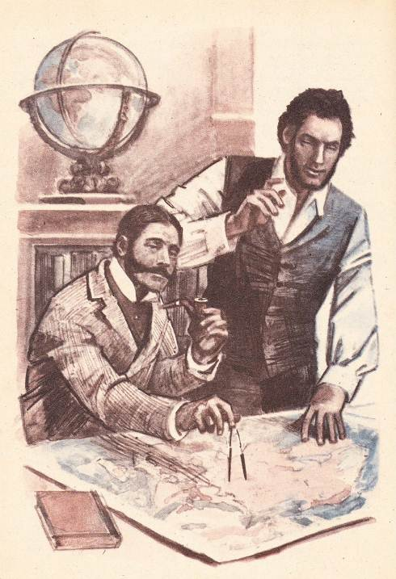
Откроем первую страницу…
Доктор Фергюссон с детства увлекался путешествиями, побывал во многих местах Земли. Новая его мечта – Африка. На заседании Лондонского королевского географического общества было сделано сообщение о том, что бесстрашный исследователь отправляется в Африку для сбора более полных сведений о материке.

Slide 7
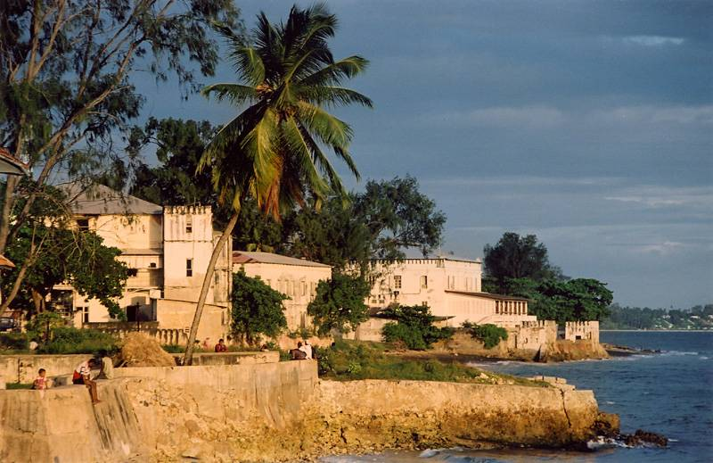
Воображаемое путешествие по Африке
Начинается путешествие с о. Занзибар. Воздушный шар «Виктория» с тремя воздухоплавателями поднялся вверх. Координаты острова 6⁰ ю.ш., 39⁰ в.д.
Читаем у Ж. Верна:
«На этой высоте быстрое воздушное течение понесло шар на юго-запад». Какая чудесная картина развернулась перед глазами наших воздухоплавателей! Остров Занзибар был весь как на ладони. Расстилались зелёные поля всевозможных оттенков, кудрявились рощи и леса..».
Задания:
- назовите главные географические объекты на зашифрованной карте;
- подпишите контурную карту и отметьте на ней о. Занзибар.

Slide 8
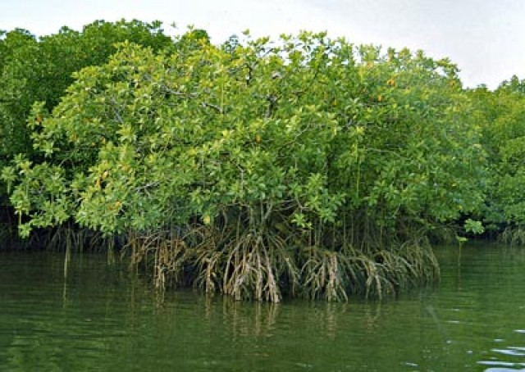
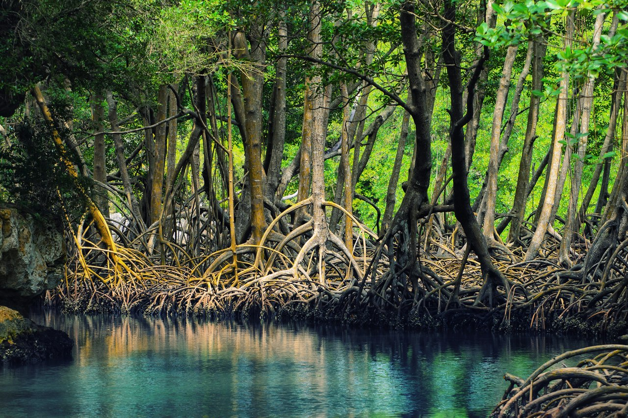
Подлетели к восточному побережью Африки. Как он выглядит? «Густая кайма мангровых деревьев покрывает здесь берег, и благодаря отливу можно было разглядеть их толстые корни, подмытые волнами Индийского океана».
Задания:
- В словаре найдите, что такое «мангровая растительность».
Какова длина нашего маршрута в градусах и километрах
(от о. Занзибар до устья реки Сенегал).

Slide 9
Много интересного вы узнаете, прочитав роман полностью. А мы выделим у Ж. Верна следующую точку и обозначим ее на карте : «Часов в 8 вечера аэронавты находились на 32⁰ 40/ в.д. и 4⁰ 17/ ю.ш.».

Slide 10
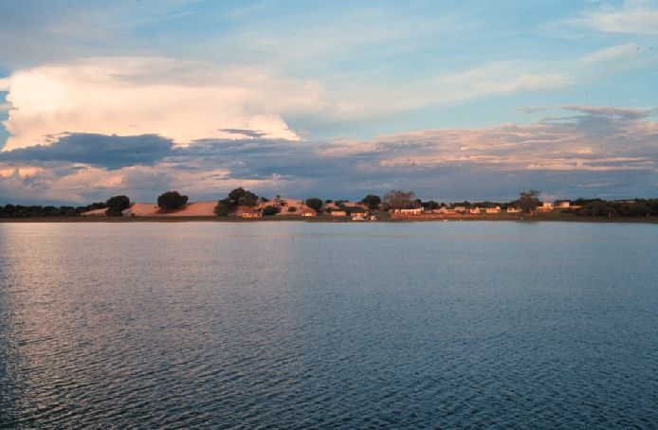
Полет продолжается. Вскоре воздухоплаватели оказались у берегов Танганьика. Послушайте, как Ж. Верн описывает эту природную зону: «На роскошных лугах пасся скот: животные с огромными горбами тонули в высокой траве. Благоухающие леса выглядели гигантскими букетами, но в этих букетах спасались от дневного зноя львы, леопарды, гиены, тигры. Порой слон раскачивал верхушки деревьев, слышался треск ломаемых его бивнями стволов».
Задания:
- на отдельном подписанном листке под цифрой 1 напишите название этой природной зоны.
- подпишите на контурной карте о. Танганьика.

Slide 11
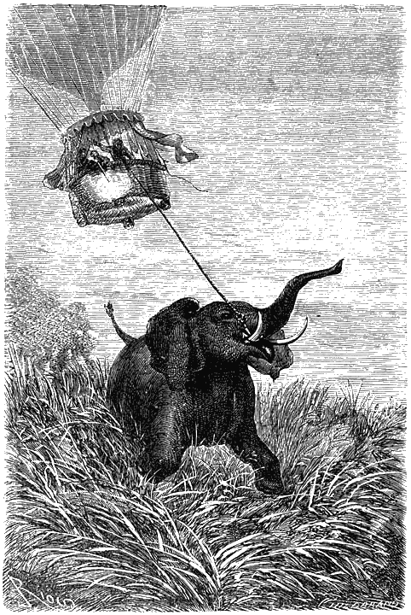
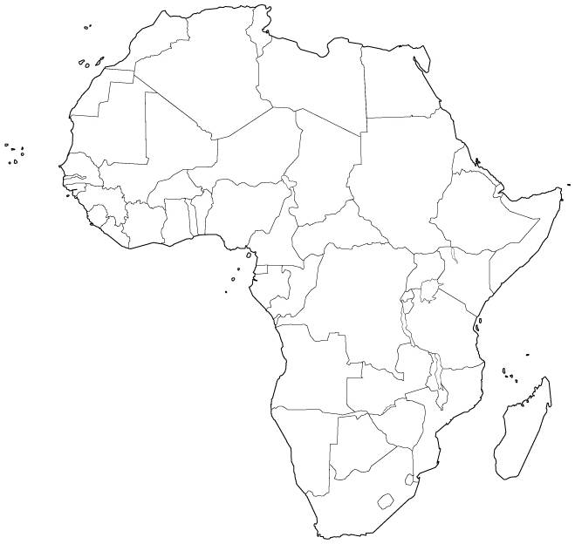
Задание:
Отметьте на к/к следующую точку путешествия
«На следующее утро солнце показалось над горизонтом часов в 6. Тучи рассеялись… Ветер все нёс и нёс шар к западу.. ».
В полдень «Виктория находилась на 29⁰ 15/ в.д. и 3⁰15/ ю.ш.
Вот тут и происходит эпизод, в котором слон тащит корзину шара, но все заканчивается благополучно.

Slide 12
Озеро Танганьика
И вот мы оказались у озера. Что оно собой представляет? «Это озеро – пояснил доктор – должно служить естественным водоёмом всех больших рек Восточной Африки. Небо возвращает ему в виде дождей то, что забирает из его истоков в виде испарений. Я почти уверен, что Нил берёт начало именно где-то здесь».
Задание:
- подпишите название озера на к/к и запишите его название на листок под цифрой 2

Slide 13
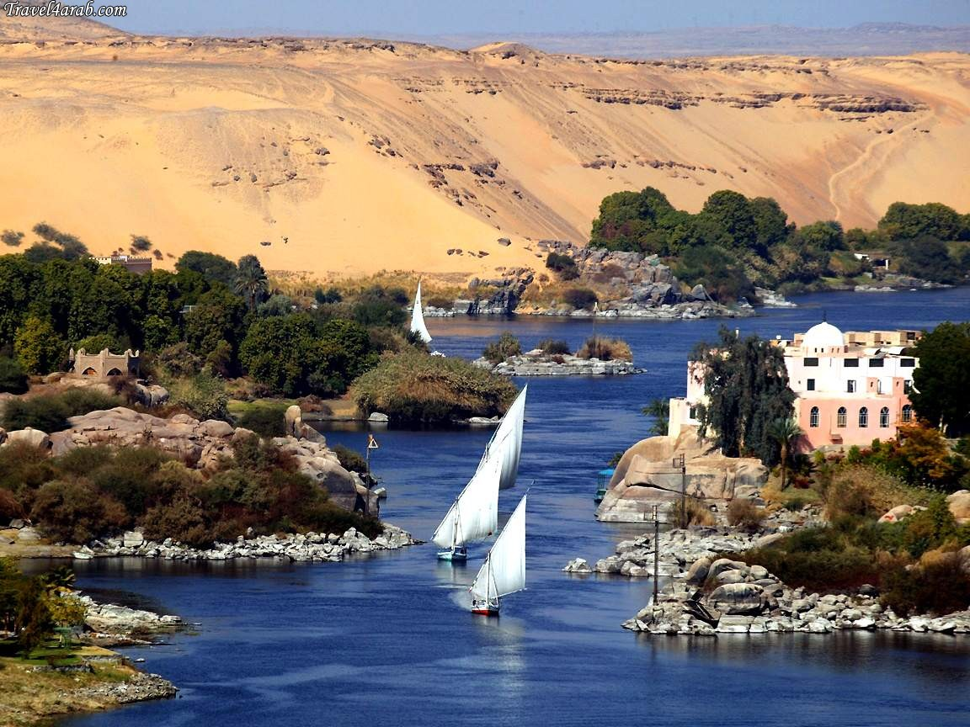
«Смотрите, друзья мои, смотрите!» - вдруг закричал Фергюссон. – значит то, что рассказывают арабы, верно! Они говорили о реке, которая вытекает из северной части озера Укереве. Теперь она перед вами. Мы летим над нею. Она несётся почти с такой же быстротой, как и мы. И эти воды. Бегущие под нами, конечно, сольются с волнами Средиземного моря. Это..!
Ж. Верн дает интересную трактовку слова Нил. По его словам один византийский учёный видел в слове «Neilos арифметическую сумму чисел: n-50, e-5, i-10, l-30, o-70, s- 200. Итого-365- число дней в году.

Slide 14
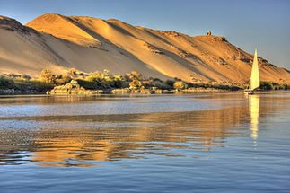
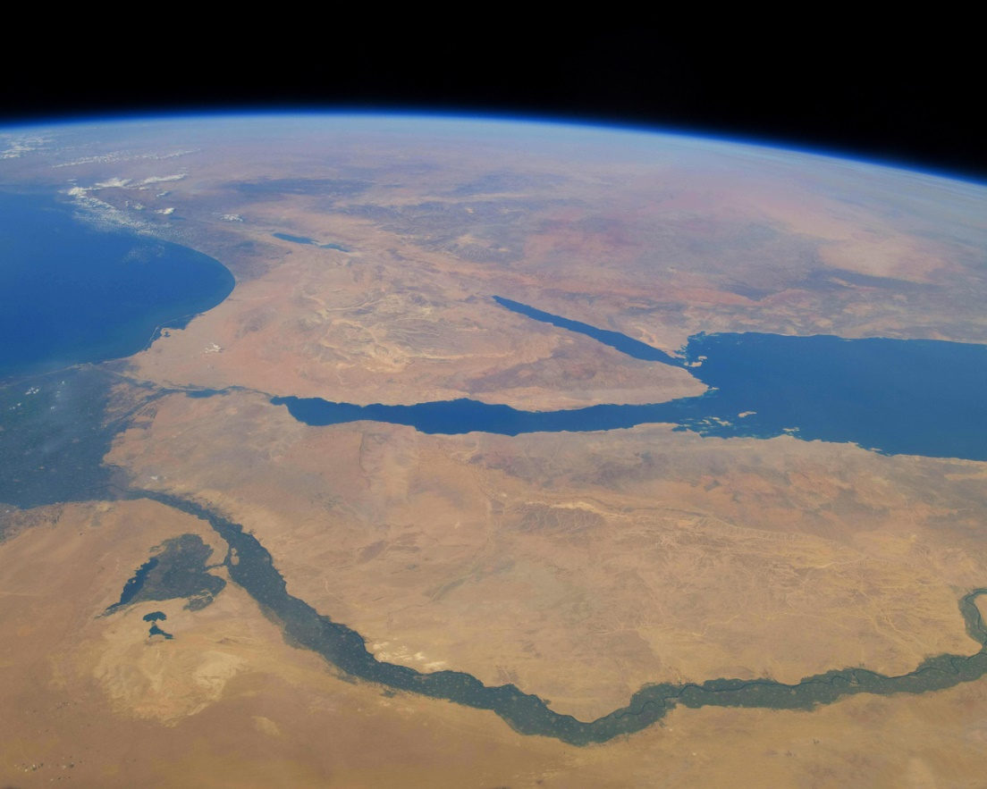
Река Нил

Slide 15
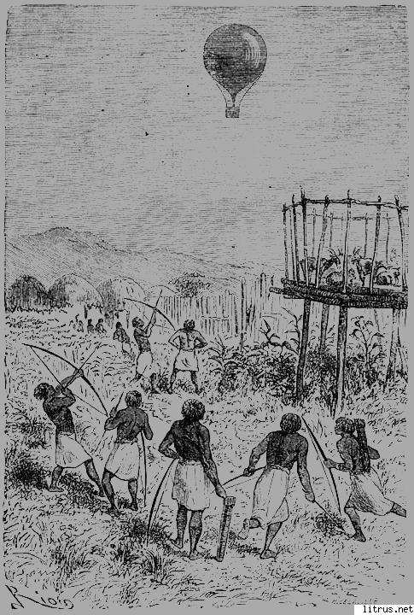
Какими неожиданностями полна жизнь доктора Фергюссона и его спутников! Путь продолжается на С-С-В и якорь брошен у 27⁰ в.д. и 4⁰20/ с.ш. и тут на наших героев нападают дикари. Среди крика и шума вдруг слышался голос на французском языке: «Ко мне! На помощь!». Это оказался миссионер, обвиненный в смерти вождя племени. Воздухоплаватели спасают его, но израненный француз умирает. Его могила находится на 22⁰ 23/ в.д. и 4⁰ 55/ с.ш. в золотом руднике.
Задание:
Обозначьте
на к/к это место.

Slide 16
После богатых событиями дней, настал.. «четверг, 1 мая. Дги чередования с удручающей монотонностью каждое утро походило на предыдущее; в полдень также, как и накануне, падали на землю отвесные палящие лучи. Так же спускалась на землюнось, хранившая в своем тёмном лоне запас жары, наследие прошедшего дня. Едва заметный ветерок напоминал дыхание умирающего, казалось. Каждую минуту готов замереть».
Задание:
Давайте и мы немного отдохнём. Скажите. Что это такое:
Килиманджаро – это не залив, а…
Красное – это не река, а …
Гвинейский – это страна, а…
Гибралтарский – это не острова, а …
Суэцкий – это не залив, а …
Эфиопское – это не равнина, а…
Драконовы - это не низменность, а…
Мозамбикское – это не море, а …
Рас-Хафун – это не город, а …

Slide 17
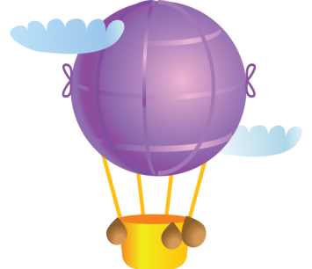
Последуем за воздухоплавателями дальше. Вычисления показали 19⁰ 35/ с.ш. Что это?
«Необъятная равнина волновалась, словно разъярённое море. Волны песка бушевали, а с Ю-В, вращаясь с неимоверной быстротой, колоссальный песчаный столб».
Задание:
Запишите на листок под цифрой 3, как называется песчаная буря в Африке.
И еще с одним удивительным явлением природы встретились воздухоплаватели:
«И действительно, в каких-нибудь 200 футах парил другой воздушный шар со своей корзиной и пассажирами, причем двигался он по тому же направлению, что и «Виктория».
Задание:
- запишите под цифрой 4. Какое явление природы наблюдали путешественники.
После богатых событиями часов приятно провести время в таком месте, где есть вода, растёт растительность.
Задание:
- Отметьте это место на карте. Его координаты 15⁰ 43/ в.д., 8⁰ 32/ с.ш.
- Запишите на листок под цифрой 5, как называются такие места.

Slide 18
А об этом географическом объекте в романе сказано: «Доктор попробовал набросать теперешние контуры озера, уже сильно отличавшиеся от занесённых на карту в 1847 году. Дело в том. Что берега озера покрыты почти непроходимыми болотами и болота эти, заросшие тростником и папирусом в 15 футов вышиной, время от времени затопляются водами озера».
Задание:
- Как называется это озеро? Поместите на листве под цифрой 6.
- подпишите его название на к/к.

Slide 19
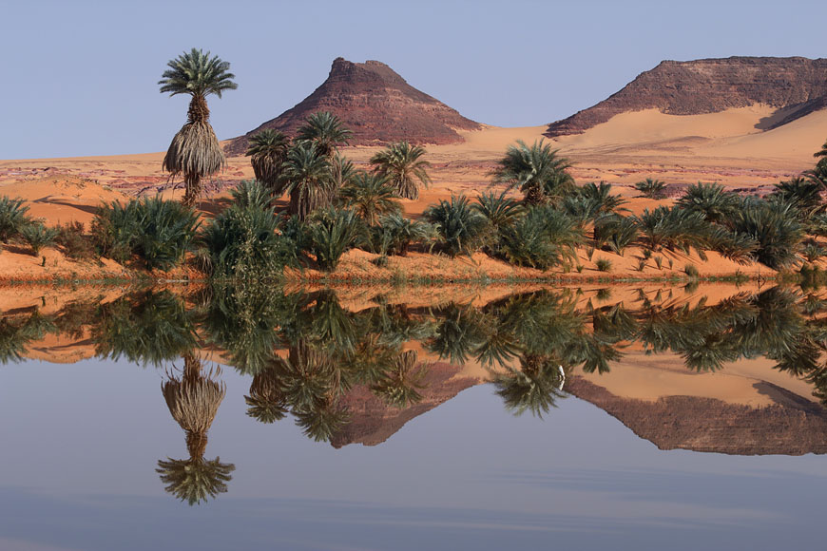
Озеро Чад

Slide 20
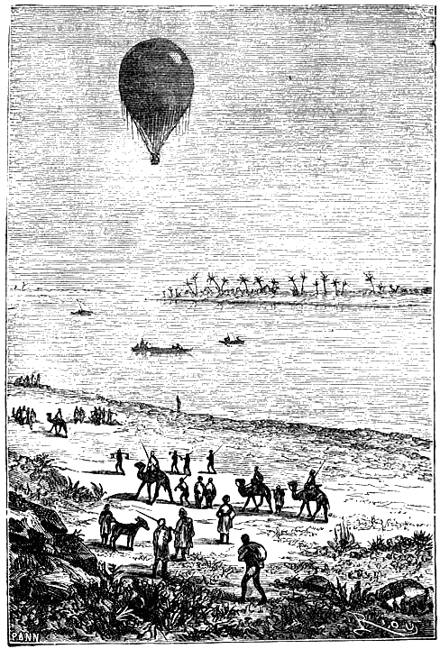
Продолжается путешествие. «День 17 мая прошёл спокойно. Без всяких происшествий. Снова началась пустыня. Ветер средней силы нес «Викторию» на юго-запад. Она не отклонялась ни вправо, ни влево. Её тень прочерчивала не песке прямую линию.. вечером казались на 16⁰ с.ш., 4⁰ 55/ в.д.».
Здесь произошла интересная встреча с караваном. Подробнее об этом и о других событиях романа вы узнаете, прочитав книгу Ж. Верна «Пять недель на воздушном шаре».
Задание:
Выскажите своё отношение к народному творчеству континента, послушав эти африканские пословицы:
- Не зная горечи перца, не оценишь сладости мёда.
- Нитки, связанные между собой, могут и льва удержат.
- Не испытывай глубины брода обеими ногами.

Slide 21
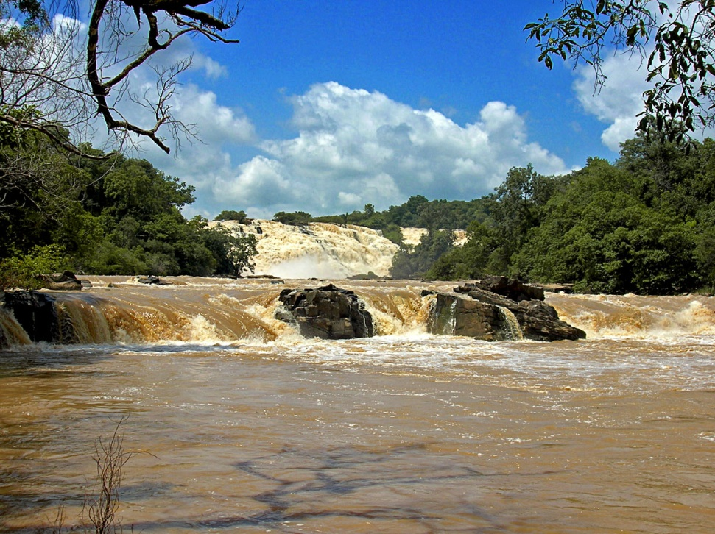
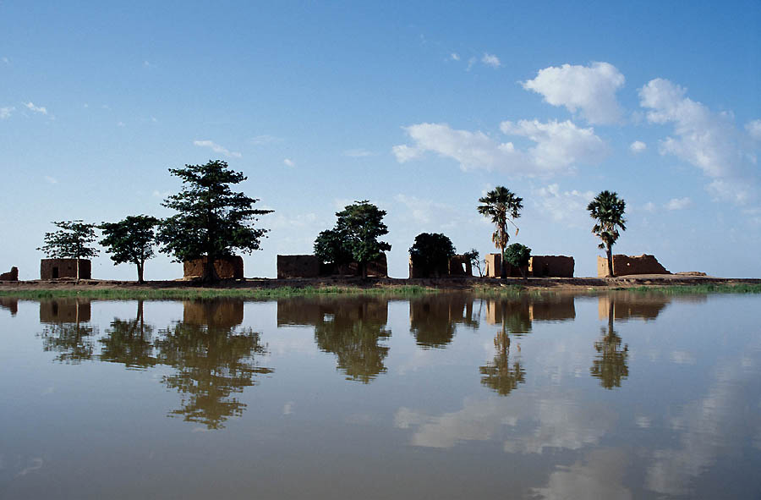
Вернемся на воздушный шар и продолжим путь.
«Вечером миновали 2⁰ 20/ в.д. …. Вот он «Нигер», - эта знаменитая в древности река, соперница Нила… Нигер катил к югу свои бурные воды…. Нигер делает петлю, а в своем устье снопом искрящихся рукавов впадает в Атлантический океан».
Задание:
Как называется такое устье рек?
Запишите название на листок под цифрой 7.

Slide 22
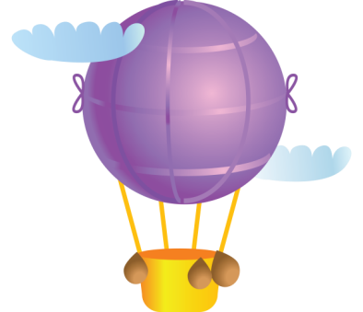
Какие только события не происходили с воздухоплавателями! А вот ещё одно.
Задание:
Запишите под цифрой 8, о чём идет речь.
«Фергюссон был прав: тёмная плотная туча в несколько миль длиной уже приближалась с оглушительным шумом, отбрасывая на землю огромную тень. Шагах в ста от «Виктории» вся эта несметная орда опустилась на цветущий ярко-зеленый край. Через каких-нибудь четверть часа … поднялась и понеслась дальше, а аэронавты уже издали увидели совершенно густые кусты, деревья и словно скошенные луга. Можно было подумать, что внезапно наступившая зима сковала землю, погубив всю растительность».

Slide 23
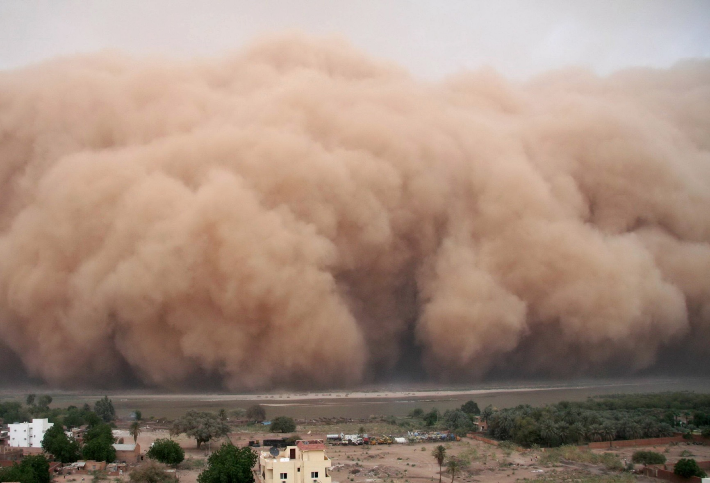
САМУМ

Slide 24
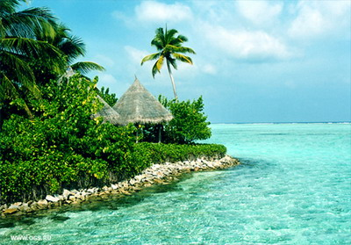
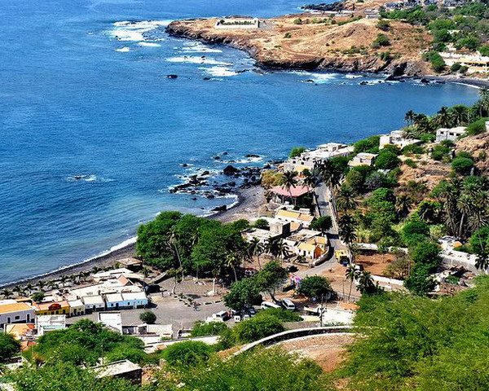
«27 мая к девяти часам утра вид местности изменился. На равнине показались холмы… служащие водоразделом между реками, текущими с одной стороны к Гвинейскому заливу, а с другой к Зелёному мысу!».
Задание:
Покажите водораздел на к/к сплошной линией.

Slide 25
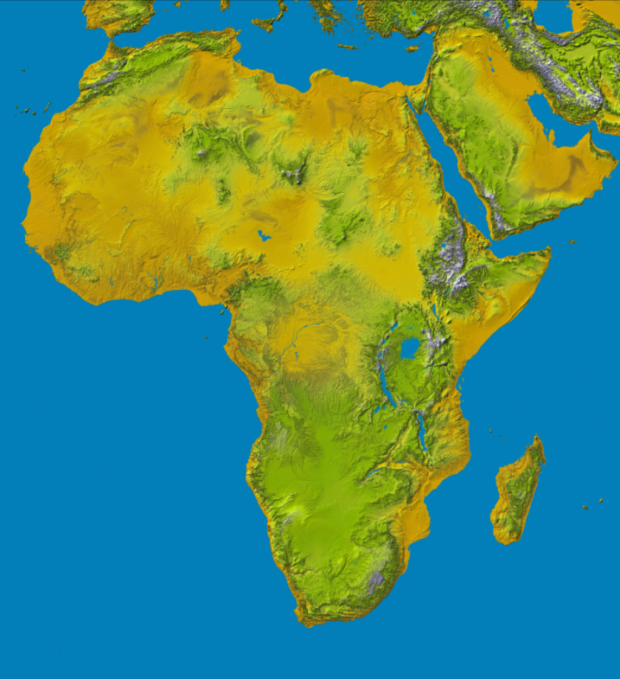
Подходите к концу наше путешествие. После преследования шара местным племенем смельчаки удачно пересекли р. Сенегал и очутились в объятиях солдат в французской форме. Здесь был подписан исторический документ, подтверждающий факт появления доктора Фергюссона и его спутников. Это было 24 мая 1862 г. Затем 2 недели плыли они по Сенегалу к устью, где их взял английский фрегат и 26 июня они были в Лондоне.
Задание:
- Соберите разрезанную карту Африки.
- Сдайте к/к и листки с ответами для их оценки.
(Ла листке ответы: 1. Саванна. 2. О. Виктория. 3. Самум. 4. Мираж. 5. Оазис. 6. о. Чад.7. Дельта. 8. Саранча).

